Slide 1
1 – сыныпқа арналған
Қазақ тіліне тән
әріптермен танысайық!

Slide 2
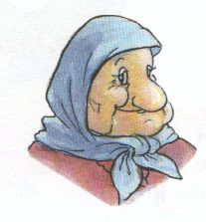
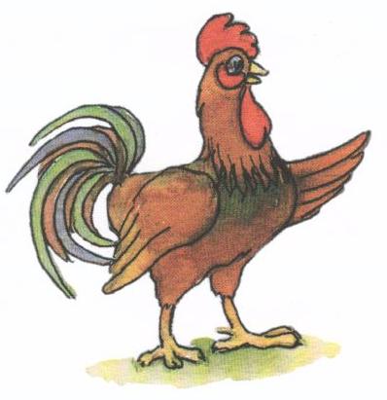
Ә ӘРіПі
ӘЖЕ
МӘШИНЕ
СӘБІЗ
ӘТЕШ

Slide 3
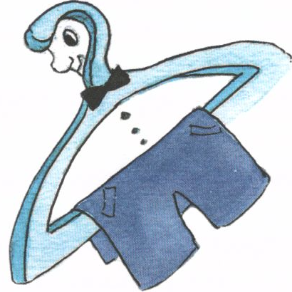
І ӘРіПі
ІЛГІШ
ІРІМШІК
ПІЛ
ІНІ

Slide 4
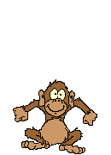
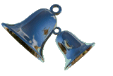
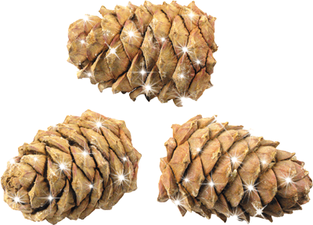
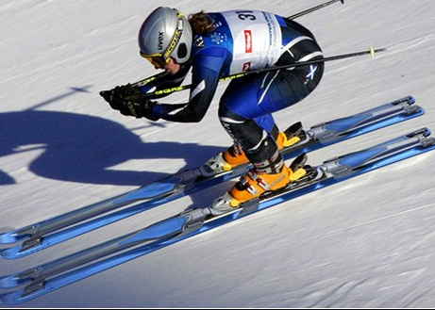
ң әріпі
АҢ
ҚОҢЫРАУ
ШАҢҒЫ
ЖАҢҒАҚ

Slide 5
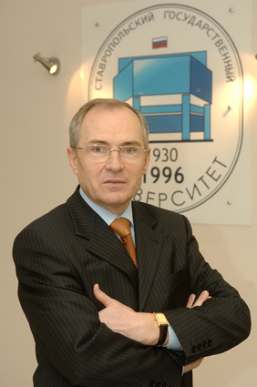
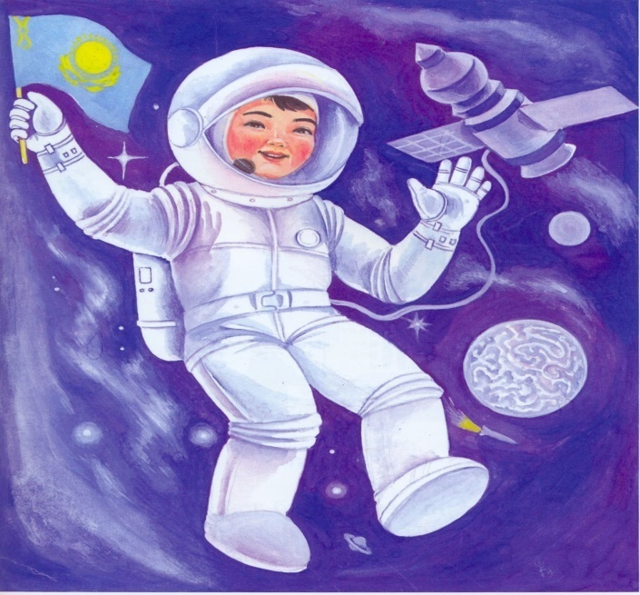
Ғ әріпі
АҒАШ
ҒЫЛЫМ
ҒАРЫШКЕР
ҒАРЫШ
САҒАТ

Slide 6
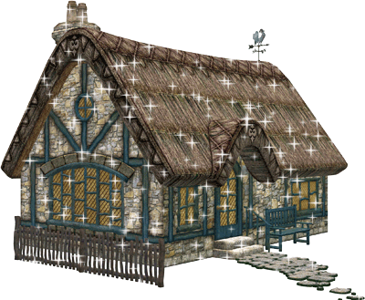
Ү әріпі
КҮН
ҮЙ
3
ГҮЛ
ҮШ

Slide 7
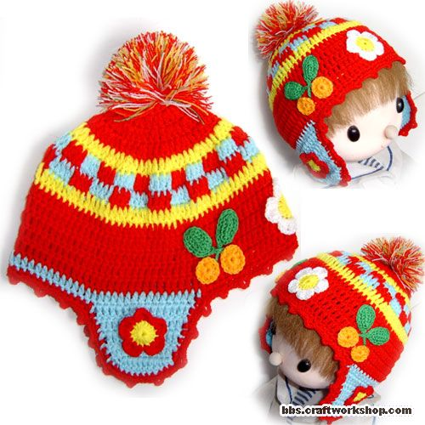
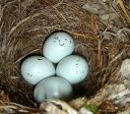
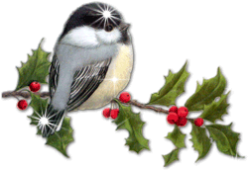
Ұ әріпі
ҰЯ
ҚҰЛАҚШЫН
ҚҰС
ҚҰЛПЫНАЙ

Slide 8
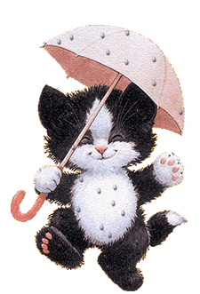
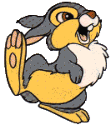
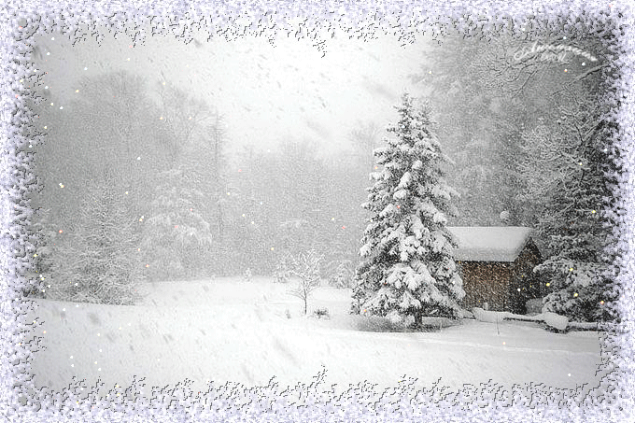
Қ әріпі
МЫСЫҚ
ҚЫЗ
ҚАР
ҚОЯН

Slide 9
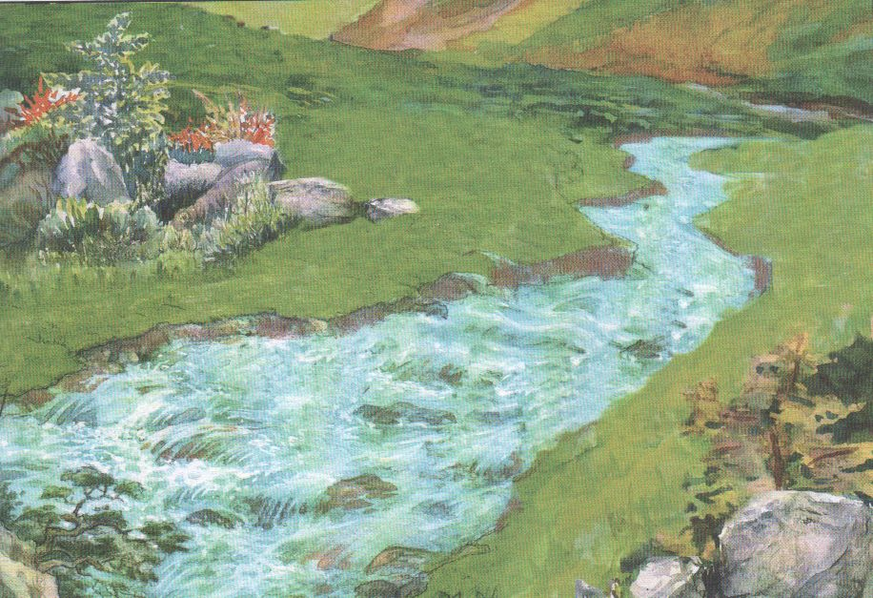
Ө әріпі
ӨРМЕКШІ
ӨЗЕН
КӨЗ
КӨЙЛЕК

Slide 10
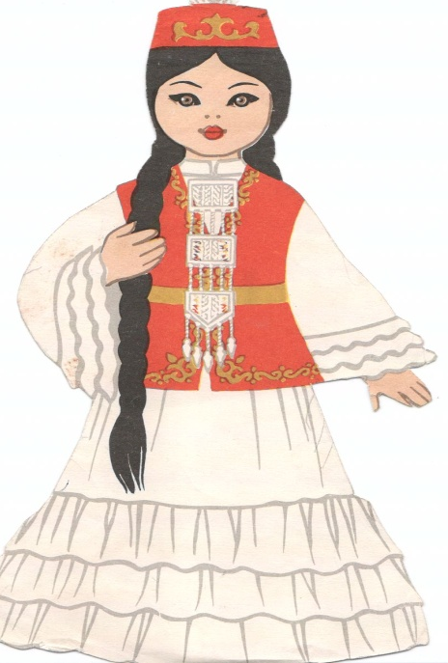
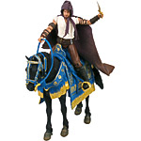
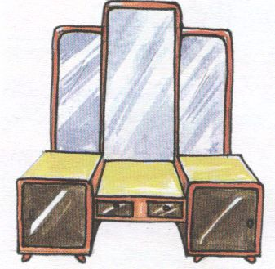
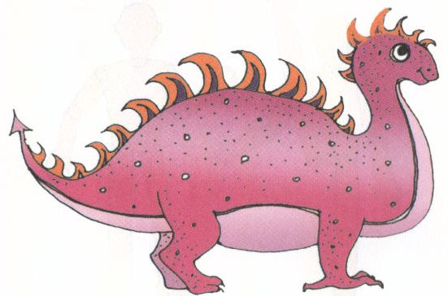
Һ әріпі
Гауһар
ҚАҺАРМАН
ЖИҺАЗ
АЙДАҺАР

Slide 11
ЖАРАЙСЫҢДАР, БАЛАЛАР

